Slide 1
Generalidades de Transparencia
agosto, 2023

Slide 2
Cultura de Transparencia
Objetivo 2:
Establecer las bases que regirán los procedimientos para garantizar el Derecho de acceso a la información pública.
Objetivo 1
Promover, fomentar y difundir la cultura de la Transparencia en la función pública.
Objetivo 3:
Establecer mecanismos y condiciones homogéneas en el ejercicio del Derecho de acceso a la información pública.

Slide 3
Sociedad Informada
Información
Pública
Rendición de
Cuentas
Auditoría
Social
Gobierno
Abierto
Sociedad
Democrática
Transparencia
Datos
Abiertos
Derecho de
Acceso a la
Información
Formatos
Abiertos

Slide 4
Rendición de Cuentas
Desde esa perspectiva, la rendición de cuentas presupone responsabilidad personal. Esto significa que las autoridades, son responsables ante quienes se vean afectados por sus decisiones, por lo que están obligados a rendir cuentas.
Información Pública
Toda la información en posesión de cualquier autoridad, entidad, órgano y organismo de los Poderes Ejecutivo, Legislativo y Judicial, órganos autónomos, partidos políticos, fideicomisos y fondos públicos, así como de cualquier persona física, moral o sindicato que reciba y ejerza recursos públicos y sólo podrá ser reservada temporalmente por razones de interés público y seguridad nacional, en los términos que fijen las leyes.
Transparencia
En un Estado democrático el concepto de transparencia se refiere al flujo de información social, política y económica de manera puntual y confiable, la cual es accesible para todos los integrantes de la sociedad.

Slide 5
Derecho de Acceso a la Información Pública
Es la prerrogativa de toda persona para acceder a la información generada, o en poder de los sujetos obligados.
Datos Abiertos
Se refiere a los datos digitales de carácter público, accesibles en línea que pueden ser usados, reutilizados y redistribuidos por cualquier interesado.
Formatos Abiertos
Características técnicas y de presentación de la información que permiten el acceso sin restricción, así como su exploración, explotación, análisis, reproducción y reutilización.

Slide 6
Gobierno Abierto
Aquel que entabla una constante conversación con los ciudadanos con el fin de escuchar lo que ellos dicen y solicitan; toma decisiones basadas en sus necesidades y teniendo en cuenta sus preferencias; facilita la colaboración de los ciudadanos y funcionarios en el desarrollo de los servicios que presta; y comunica todo lo que decide y hace de forma abierta y transparente.

Slide 7
¿Qué es Transparencia?
El Fondo Monetario Internacional (FMI)
Define que la transparencia consiste en: que se den a conocer al público en forma comprensible, accesible y oportuna los objetivos de la política, el marco jurídico, institucional y económico de la misma, las decisiones de política y sus fundamentos, los datos y la información.

Slide 8
¿Qué es Transparencia?
La Organización para la Cooperación y el Desarrollo Económicos -OCDE-
La transparencia es: el proceso por el cual la información de las condiciones existentes permite ser accesada para la toma de decisiones y acciones, de manera visible y entendible.

Slide 9
Transparencia Fiscal
Para fines de la Estrategia de Transparencia Fiscal se entenderá Transparencia Fiscal como:
«Las acciones y buenas prácticas por medio de las cuales se divulga información acerca de la política fiscal, los escenarios y supuestos en que se sustenta, la situación y dinámica de las finanzas públicas, los factores que influyen en su comportamiento y la forma en que se da la gestión pública. Para ello se debe poner a disposición del público información confiable, oportuna, entendible, completa, relevante y actualizada y siguiendo estándares de transparencia internacionales con el fin de propiciar la participación ciudadana».

Slide 10
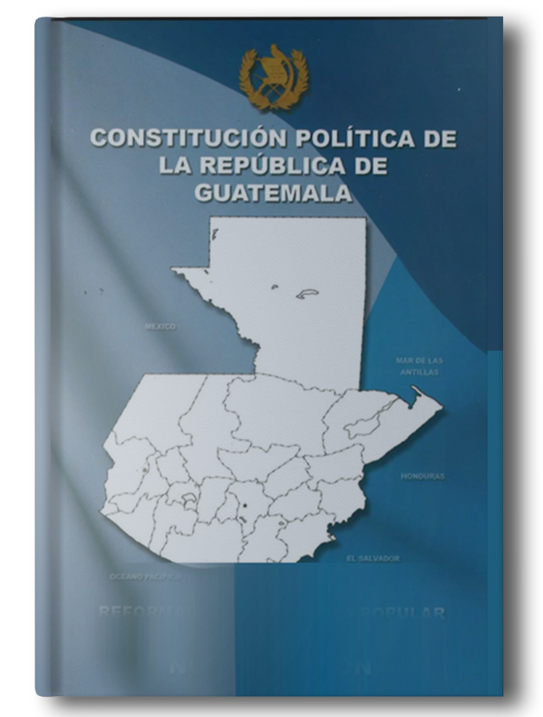
La Constitución y la Transparencia
Artículo 30. Publicidad de los actos administrativos
Todos los actos de la administración son públicos. Los interesados tienen derecho a obtener, en cualquier tiempo, informes, copias, reproducciones y certificaciones que soliciten y la exhibición de los expedientes que deseen consultar, salvo que se trate de asuntos militares o diplomáticos de seguridad nacional, o de datos suministrados por particulares bajo garantía de confidencia.

Slide 11
La Constitución y la Transparencia
Artículo 35. Libertad de emisión del pensamiento.
Es libre la emisión del pensamiento por cualesquiera medios de difusión, sin censura ni licencia previa. Este derecho constitucional no podrá ser restringido por ley o disposición gubernamental alguna. Quien en uso de esta libertad faltare al respeto a la vida privada o a la moral, será responsable conforme a la ley. Quienes se creyeren ofendidos tienen derechos a la publicación de sus defensas, aclaraciones y rectificaciones.

Slide 12
Transparencia Gubernamental
Para la Comisión Económica para América Latina y el Caribe -CEPAL- consiste en que la información sobre las actividades de los organismos públicos sea creada y esté a disposición del público, con excepciones limitadas, de manera oportuna y en formatos de datos abiertos sin límites para la reutilización. Esto incluye:
Divulgación de Información.
Iniciativa propia de las entidades públicas.
Respuesta a la solicitud de la ciudadanía de manera proactiva.

Slide 13
Según los Estándares de Gobierno Abierto
los Estándares de Transparencia son:
Derecho a Saber:
Que los gobiernos reconozcan el derecho fundamental de los ciudadanos a acceder a la información, con excepciones limitadas, y que faciliten información en respuesta a las solicitudes y de manera proactiva.
2. Toda la información, de todos los organismos públicos:
El derecho de acceso a la información sea aplicado a toda la información en poder de organismos nacionales y supranacionales, incluidos todos los órganos que desempeñan funciones públicas y que operan con fondos públicos (esto incluye a los poderes legislativo y judicial, y las empresas privatizadas que ejercen funciones públicas así como las entidades privadas que posean información relacionada con o que sea necesaria para la protección de los derechos humanos).

Slide 14
Estándares de Transparencia
3. El Acceso es la regla - El Secreto es la excepción:
La información puede ser retenida sólo si su divulgación podría causar un daño demostrable a intereses legítimos de lo permitido por el derecho internacional, y sólo después de considerar el interés público en dicha divulgación. Estos intereses deben ser protegidos de manera clara y específicamente definidos en la legislación nacional, y debe aplicarse sobre una base de caso por caso. Las mismas excepciones para mantener la información divulgada en respuesta a las solicitudes de acceso a la información y que se describe de forma proactiva, incluso bajo las políticas de datos abiertos.
4. Publicación Proactiva:
Que las entidades públicas deban publicar de manera proactiva información de interés público, haciendo los esfuerzos necesarios para asegurar el acceso fácil, rápido, efectivo y práctico a dicha información.

Slide 15
Estándares de Transparencia
5. De carácter gratuito y libre para su reutilización:
Que la información se haga pública sin cargo (el estándar internacional prevaleciente es que las solicitudes de información son gratuitas y los únicos cargos que se pueden aplicar son aquellos costes por copiar o costes asociados con la entrega de información) y sin límites en reutilización, incluyendo los impuestos por las licencias u otras restricciones; el derecho a la reutilización de la información pública está en consonancia con el acceso a la información y es parte del derecho fundamental a la libertad de expresión.
6. Formatos Abiertos:
La información almacenada electrónicamente debe ser entregada a quienes lo soliciten por vía electrónica y en un formato abierto. La información publicada proactivamente siempre debe estar disponible en formatos abiertos a todo evento.

Slide 16
Estándares de Transparencia
7. Recopilación de Información:
Que los organismos públicos y las entidades privadas que entran en el ámbito de aplicación del derecho de acceso a la información deban recopilar la información necesaria para la participación pública y la rendición de cuentas. Deben asegurarse de que esta información se compila en una manera oportuna, actualizada periódicamente, y que es clara, completa y comprensible.
8. Mecanismo/Entidad de supervisión independiente:
Que el derecho de acceso a la información sea supervisado por un organismo independiente que revise su cumplimiento, y que pueda llevar a cabo investigaciones de oficio, recibir y decidir sobre denuncias de los ciudadanos, que esté facultado para ordenar medidas apropiadas asegurando el cumplimiento y la imposición de las sanciones correspondientes.

Slide 17
Rendición de Cuentas
Es una obligación de las autoridades hacia la ciudadanía. En una democracia, la rendición de cuentas tiene dos nociones básicas:
Por un lado, implica la obligación de políticos y funcionarios de informar sobre sus decisiones y de justificarlas en público y,
Por el otro, implica la capacidad de sancionar a políticos y funcionarios en caso de que hayan violado sus deberes públicos.
Q

Slide 18
Rendir cuentas no se limita a:
“Informar” sino que se incluye la posibilidad de promover sanciones para los políticos, funcionarios y/o representantes que violen ciertas normas de conducta en sus funciones públicas.
Obligar a que el poder se ejerza de manera transparente, forzando a los servidores públicos a que justifiquen, expliquen, informen, evalúen todos sus actos, y a que rindan cuentas sobre los resultados de su gestión.
Lograr las metas asignadas y el buen uso de los recursos, así como a que asuman su responsabilidad plena para ejercer sus atribuciones y funciones administrativas en el marco de las leyes, reglamentos y normas que las rigen.
Información, cuentas que dar y responsabilidades de los funcionarios, son elementos indispensables para la rendición de cuentas.

Slide 19
Dirección de Transparencia Fiscal

